Slide 1

TIẾNG VIỆT 5
Tập 1
Tuần 15

Slide 2


Ấn để đến trang sách

Slide 3

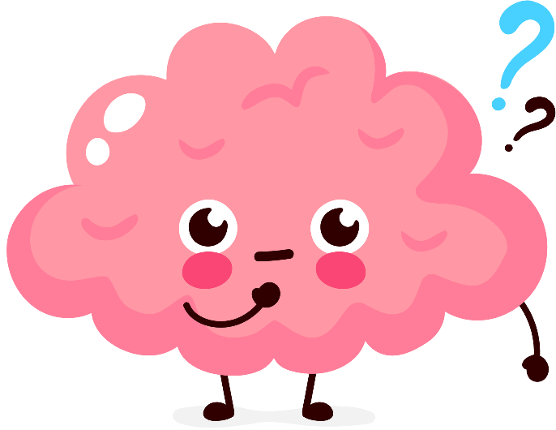

Đại từ dùng để làm gi?
Dùng để chỉ một người bất kì (đại từ thay thế)

Slide 4

Thứ Hai ngày 16 tháng 12 năm 2024
Tiếng Việt
Bài đọc 3: Chuyện nhỏ trong lớp học
Ấn để đến trang sách

Slide 5





Em hãy luyện đọc thành tiếng bài đọc Chuyện nhỏ trong lớp học
Giọng đọc thể hiện cảm xúc vui tươi, trong sáng trước vẻ đẹp .
Phát âm đúng từ ngữ, ngắt giọng đúng các câu.

Slide 6
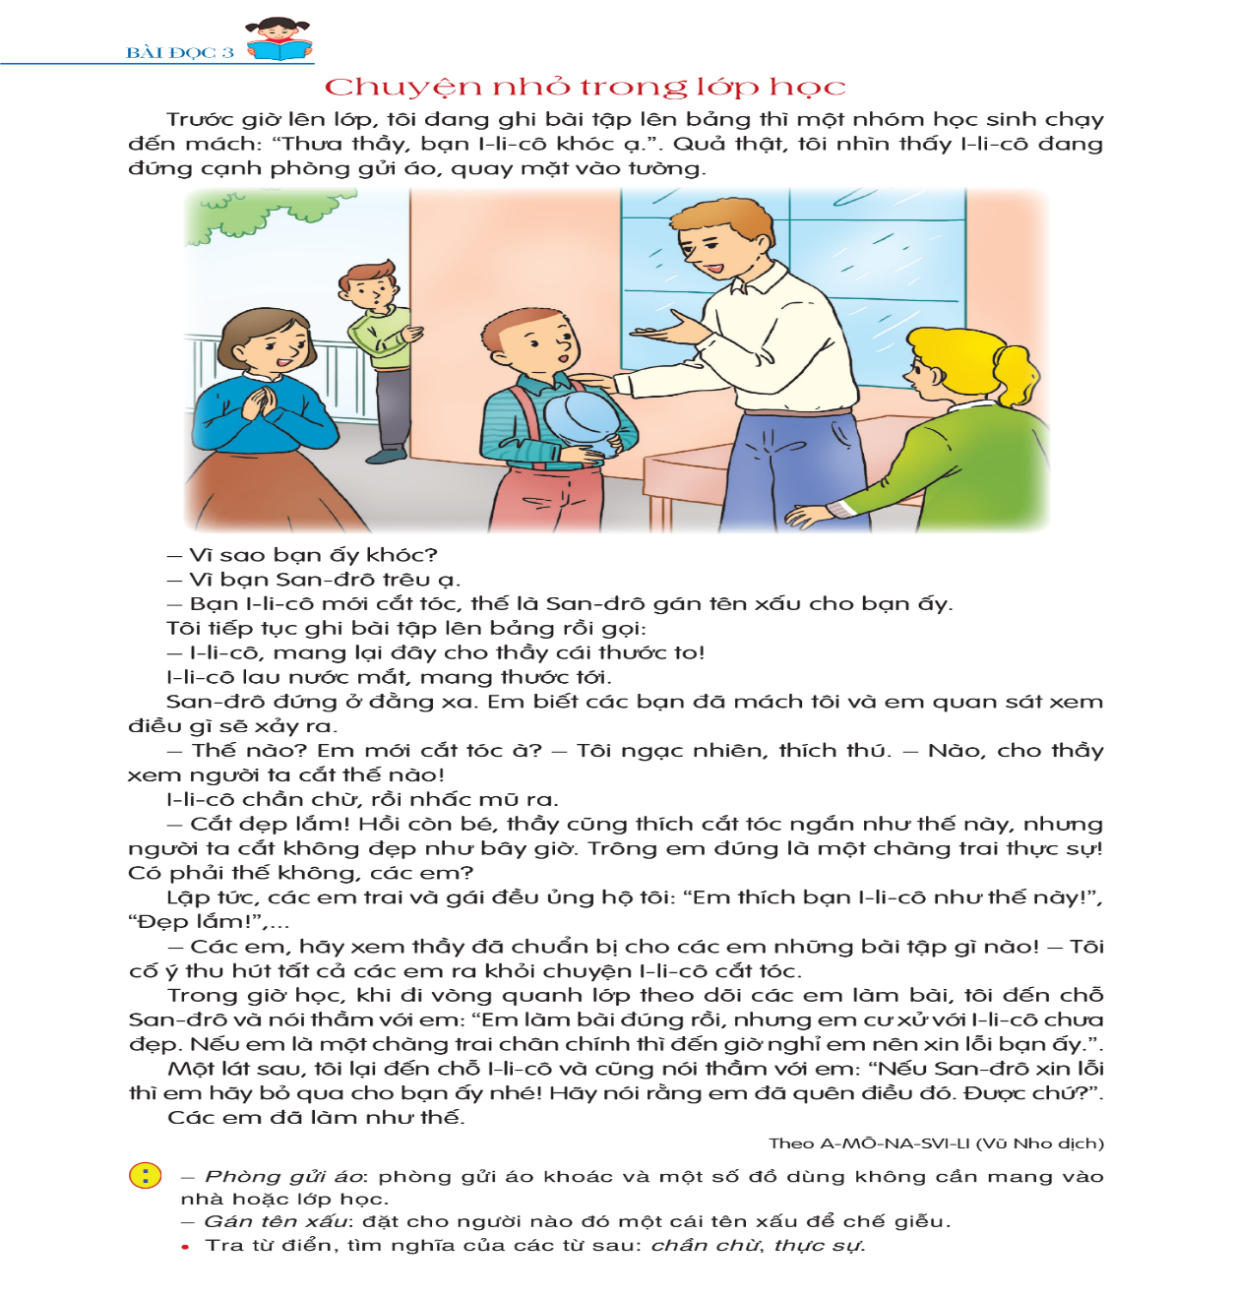

Slide 7

Em hãy đọc to, rõ nghĩa các từ khó sau:
I –li –cô, San-đrô, chần chừ,

Slide 8
Chia đoạn
Đoạn 1: Từ đầu đến sẽ xảy ra
Đoạn 2:Tiếp theo đến I –li-cô cắt tóc
Đoạn 3: Phần còn lại

Slide 9
Luyện đọc theo nhóm:

Slide 10
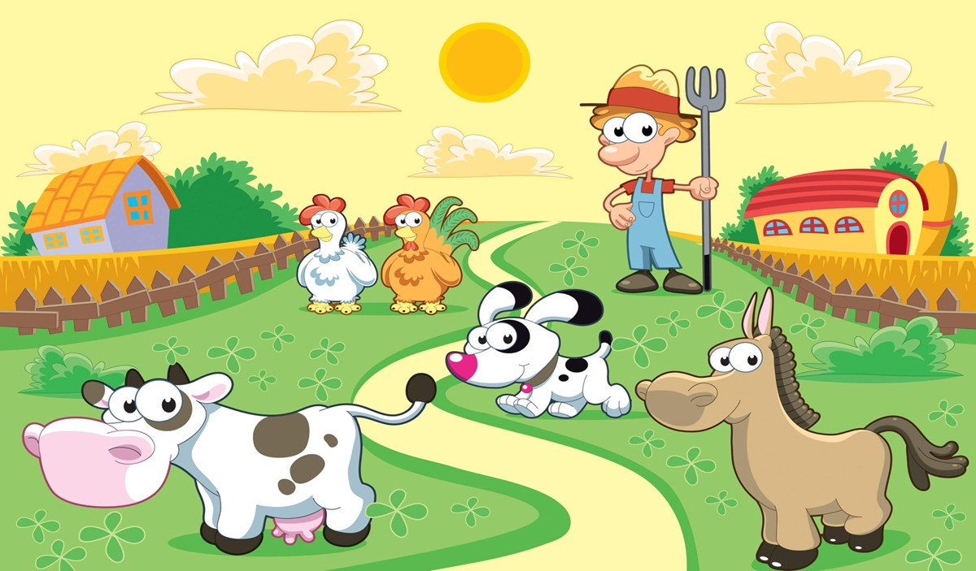


XÂY DỰNG
NÔNG TRẠI
Notes:
Click Bắt đầu để chơi game

Slide 11



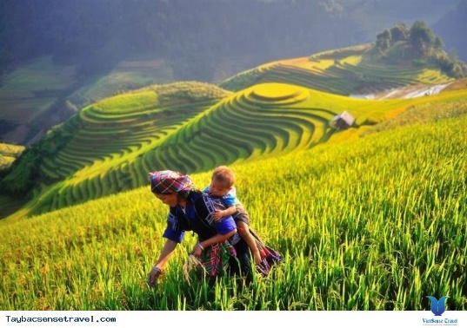
Câu 1: Chuyện gì xảy ra trước giờ lên lớp?
Bạn I-li-cô khóc.
Notes:
Click màn hình 1 lần để hiện đáp án
Click vào màn hình để sang câu hỏi tiếp theo

Slide 12
Câu 2: Thầy giáo đã làm gì để giúp I-li-cô bình tĩnh lại?
Thầy giáo đã an ủi, động viên
để giúp I-li-cô bình tĩnh lại.
Notes:
Click màn hình 1 lần để hiện đáp án

Slide 13
Câu 3: Theo em I-li-cô sẽ nghĩ gì khi nghe thầy và các bạn trong lớp khen kiểu tóc của mình?
Bạn ấy cảm thấy rất vui và không còn cảm thấy xấu hổ nữa.
Notes:
Click màn hình 1 lần để hiện đáp án

Slide 14
Câu 4: Thầy giáo giúp I-li-cô và San-đrô làm hòa như thế nào?
- Thầy đã nói thầm với San-đrô là “Em làm bài đúng rồi, nhưng em cư xử với I-li-cô chưa đẹp’ rồi thầy bảo San-đrô tới xin lỗi I-li-cô.
Notes:
Click màn hình 1 lần để hiện đáp án, click thêm 1 lần để chuyển tiếp sang bài học

Slide 15

THẢO LUẬN NHÓM
TRẢ LỜI CÂU HỎI
Em thích điều gì ở cách giải quyết của thầy giáo?

Slide 16
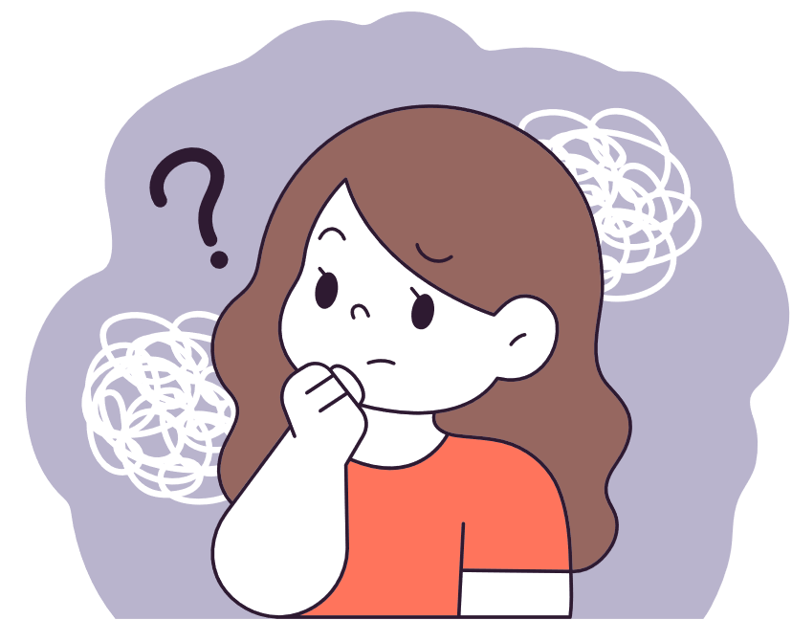
Rất nhẹ nhàng, tinh tế và không gây hiểu lầm, giúp hai bạn hiểu nhau hơn.

Slide 17

NỘI DUNG BÀI HỌC
“. Thầy là một người rất khéo léo, không chỉ giúp học trò mình tự tin hơn với ngoại hình mà cách thầy giúp các em giảng hòa cũng rất tế nhị, không phê bình trước lớp đông người, thầy đã nói chuyện riêng với các em.

Slide 18

Ấn để đến trang sách

Slide 19




Em hãy nhắc lại nội dung bài đọc.
Đọc lại đoạn mà em thích nhất và giải thích vì sao?

Slide 20

Ấn để đến trang sách

Slide 21



Chuẩn bị bài:
Luyện tập viết đoạn văn nêu ý kiến về một hiện tượng tự nhiên

Slide 22


